Slide 1

TEMA 7 – ADMINISTRACIÓN DE WINDOWS I
Gestión de dispositivos de almacenamiento.
Esta sección muestra los dispositivos de almacenamiento que se dispone en el ordenador.
Para llegar al administración de discos en ambas versiones, hay que ir a INICIO → PANEL DE CONTROL → HERRAMIENTAS ADMINISTRATIVAS → ADMINISTRACIÓN DE EQUIPOS.

Slide 2
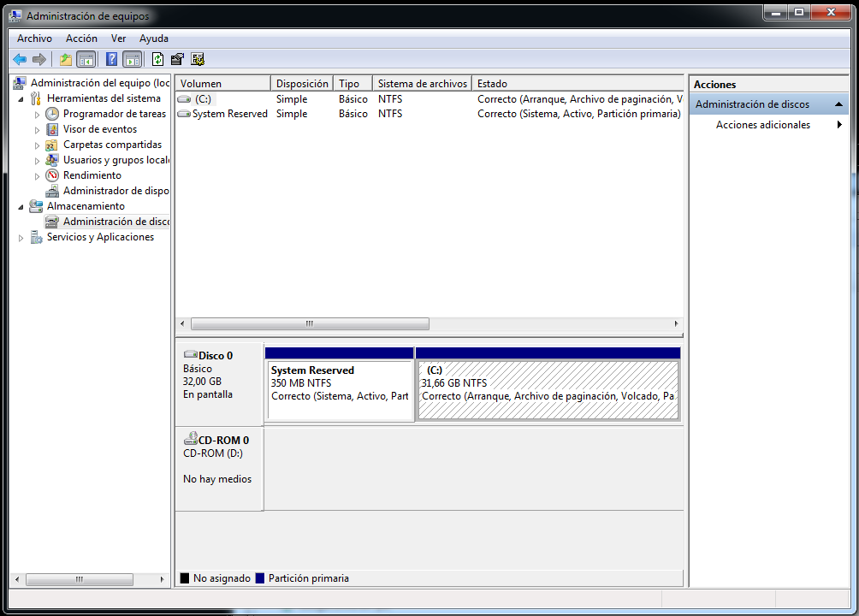
TEMA 7 – ADMINISTRACIÓN DE WINDOWS I
Gestión de dispositivos de almacenamiento.

Slide 3
TEMA 7 – ADMINISTRACIÓN DE WINDOWS I
Instalación de Impresoras Locales.
Las impresoras locales se pueden conectar al puerto LPTx y al USB. Para instalar la impresora podemos elegir los drivers del propio ordenador, utilizar el CD o DVD de la propia impresora o acceder directamente a internet para que Windows localice los drivers. Solo puede haber una impresora predeterminada.
Otras impresoras que se pueden instalar son las impresoras de red, a través de conexiones TCP/IP. De esta forma también es necesario los drivers.

Slide 4
TEMA 7 – ADMINISTRACIÓN DE WINDOWS I
Instalación de Impresoras Locales.
Para configurar una impresora localmente:
Conectar la impresora al ordenador por cable USB o LPT o por Ethernet o Wifi.
Verificar que el ordenador ha reconocido el hardware.
Instalar los drivers. Dichos drivers pueden estar en el CD de la propia impresora, o descargar los mismos desde la página web del fabricante. Debes buscar por fabricante, modelo y por el sistema operativo que se tenga instalado en el ordenador.
Verificar que el driver instalado funciona correctamente.

Slide 5
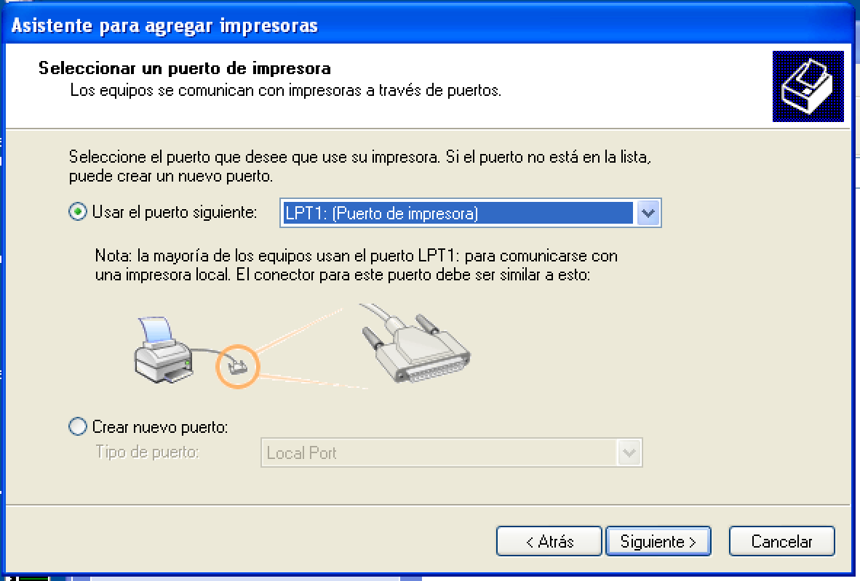
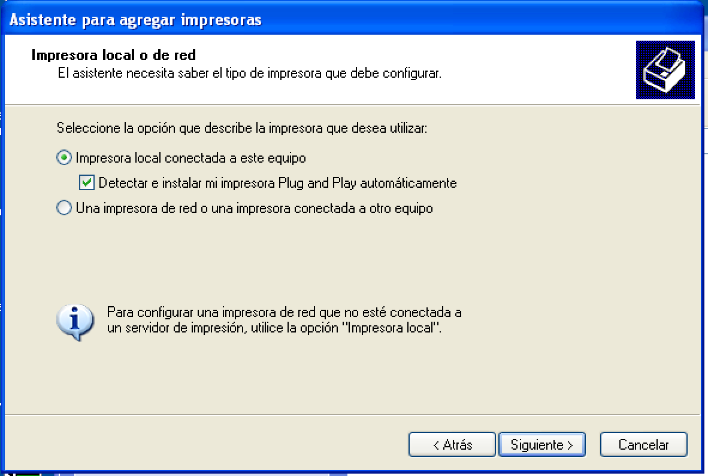
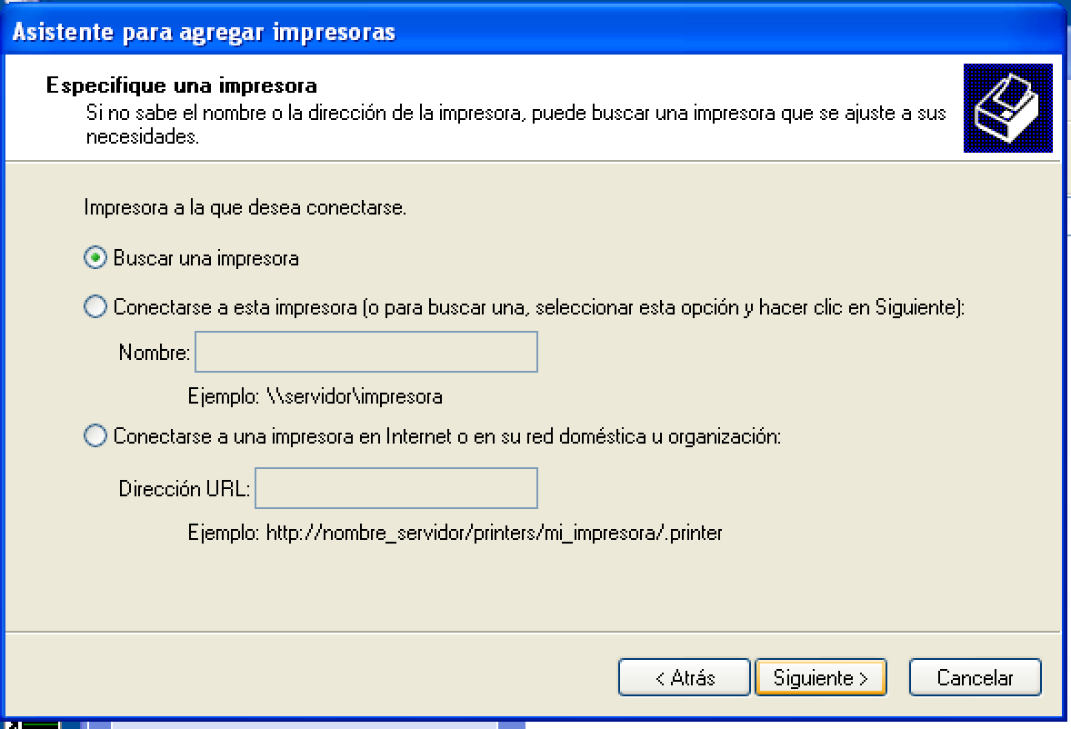
TEMA 7 – ADMINISTRACIÓN DE WINDOWS I
Instalación de Impresoras Locales.

Slide 6
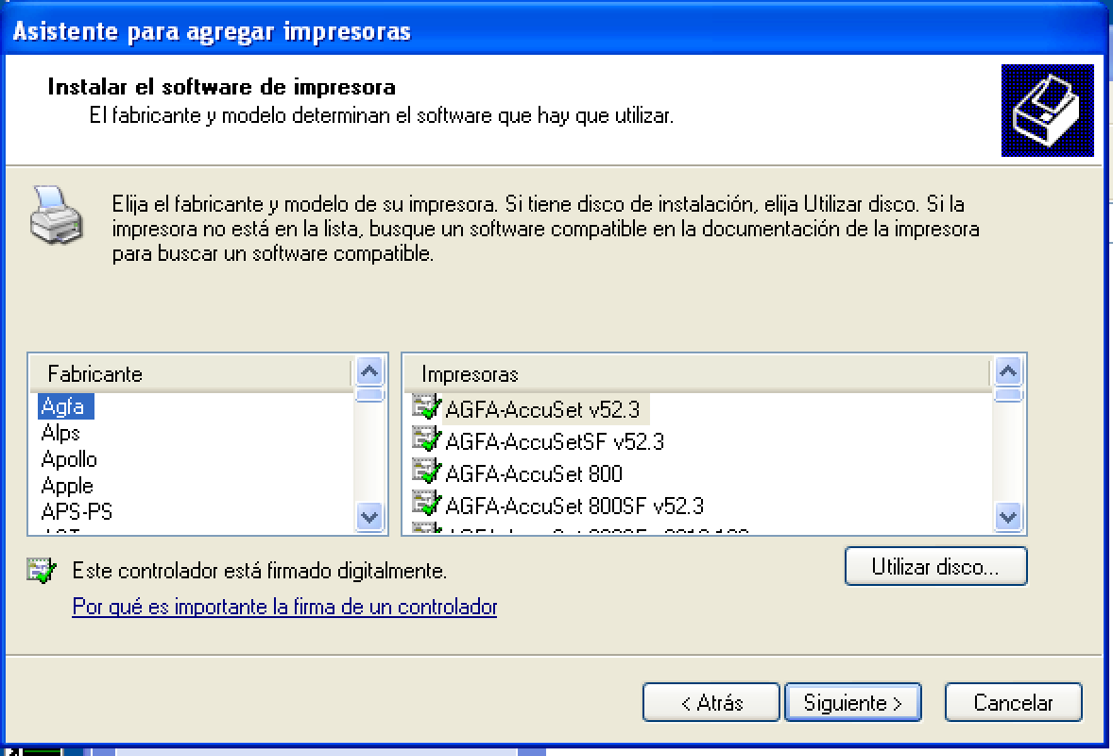
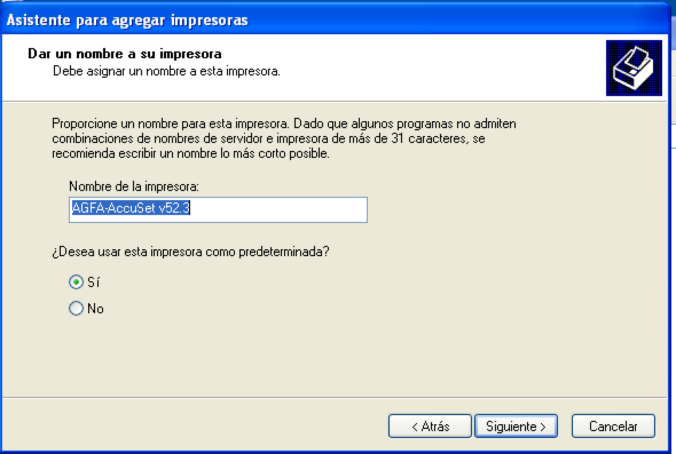
TEMA 7 – ADMINISTRACIÓN DE WINDOWS I
Instalación de Impresoras Locales.

Slide 7

TEMA 7 – ADMINISTRACIÓN DE WINDOWS I
Instalación de Impresoras Locales.

